Slide 1
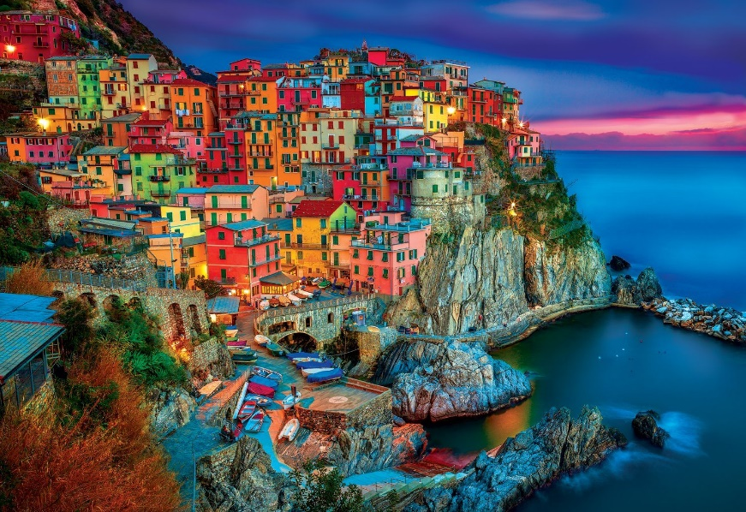
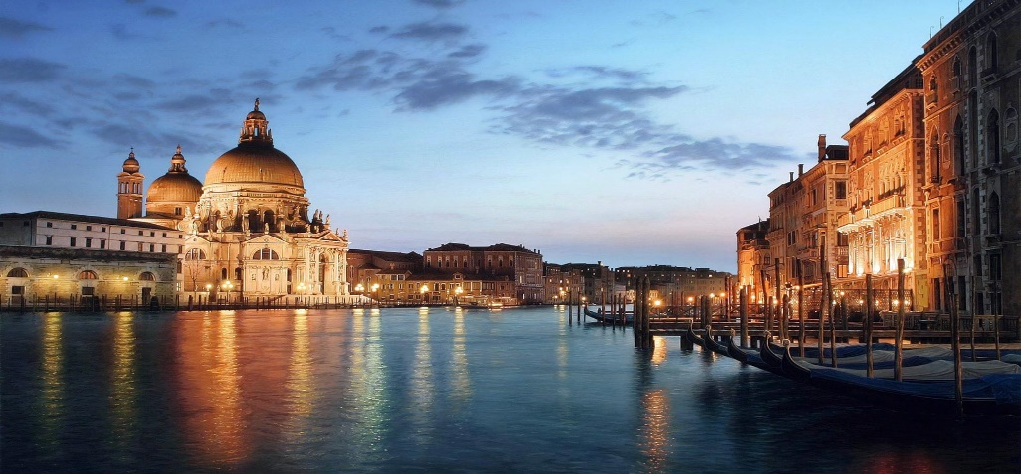
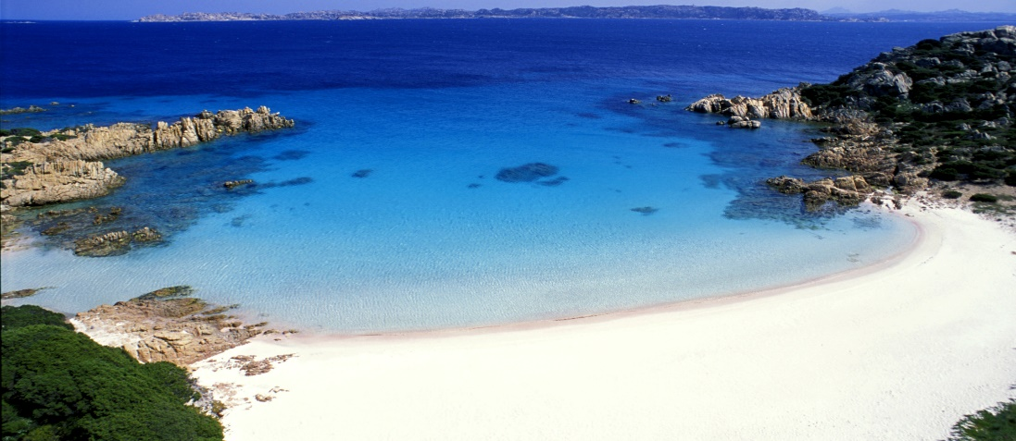
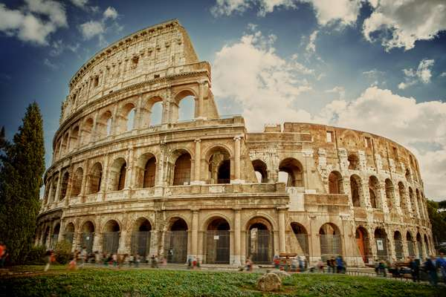
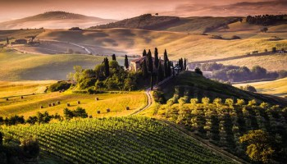
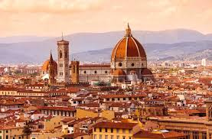
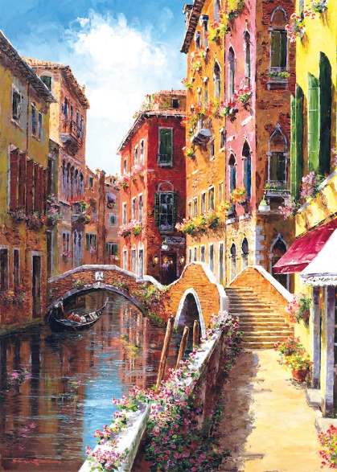
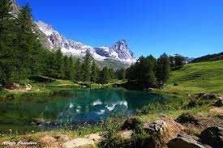
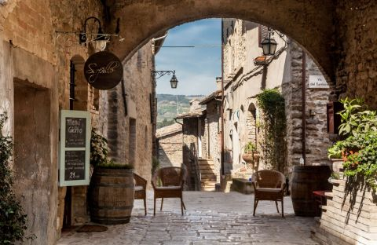
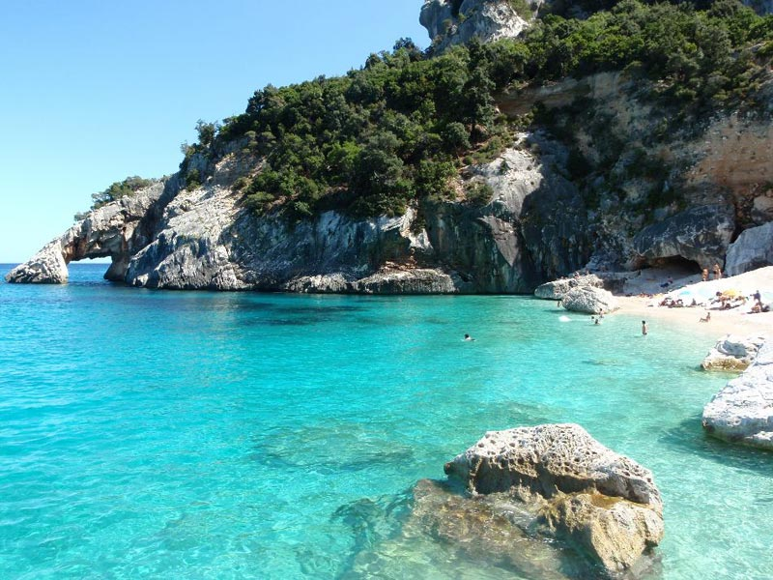
ITALIANO
PER
VIAGGIATORI

Slide 2
SCIOGLILINGUA
Trentatré trentini entrarono in Trento tutti e trentatré trotterellando.

Slide 3
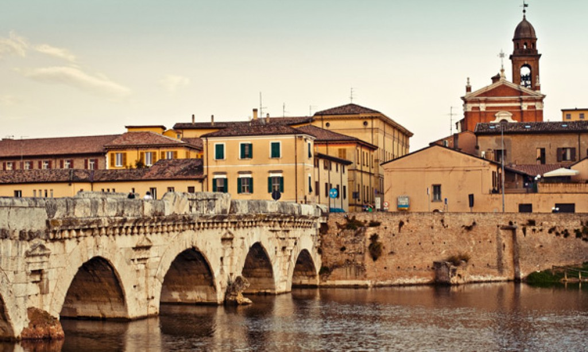
Rimini
https://www.youtube.com/watch?v=eqhkl-3kAuk

Slide 4
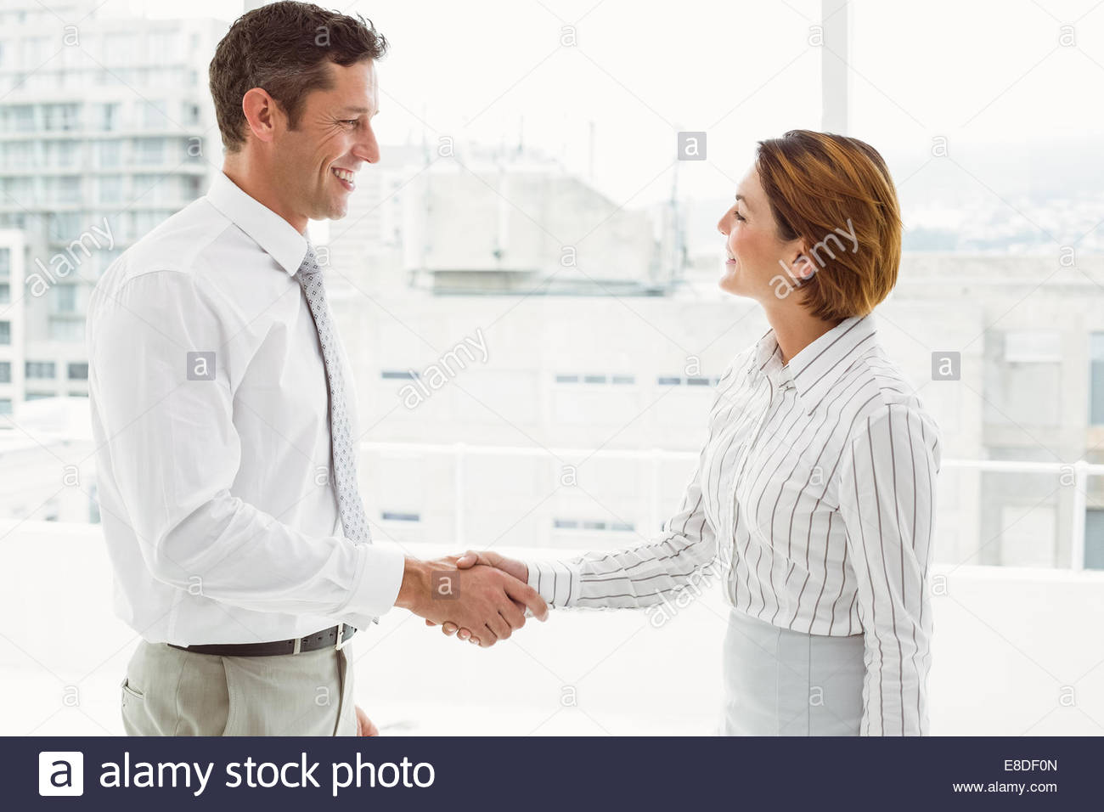

Slide 5
Divertimento
Ciao!
Ciao! Come ti chiami?
Mi chiamo Sara e tu?
Mi chiamo Ivan. Piacere! Sei italiana?
Sì! Tu?
Io sono russo. Parlo inglese e poco italiano.
Che bello! Da quale città vieni?
Io vengo da Yaroslavl’. Tu?
Io vengo da Roma.
Buonasera!
Buonasera!
Come si chiama?
Mi chiamo Laura. Lei?
Mi chiamo Marco.
Come sta?
Sto bene, grazie, lei?
Tutto bene!
Da dove viene?
Vengo da Milano. Lei?
Vengo da Roma.
Piacere di conoscerla.
Piacere!
Quanti anni hai?
Io ho 20 anni, tu?
Io ho 25 anni.

Slide 6
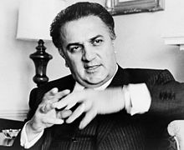
Andiamo al cinema
FEDERICO FELLINI
Ti piace andare al cinema?
Quale è il tuo film preferito?
Quale genere di film preferisci?
Animazione
Avventura
Biografico
Commedia
Documentario
Drammatico
Erotico
(Rimini, 20 gennaio 1920 – Roma, 31 ottobre 1993)
Fantascienza
Fantasy/Fantastico
Guerra
Horror
Musical
Storico
Thriller
Western
https://www.youtube.com/watch?v=gWQUSZezhbg

Slide 7
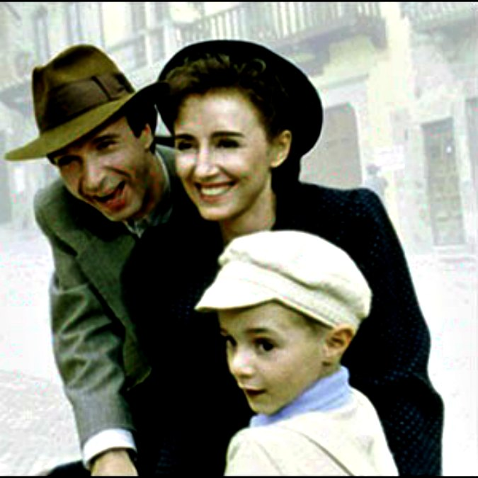
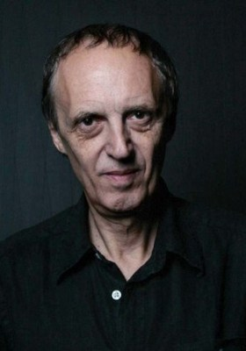
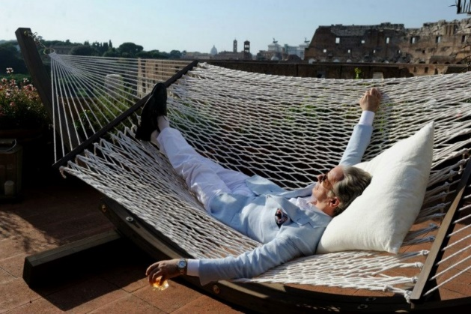
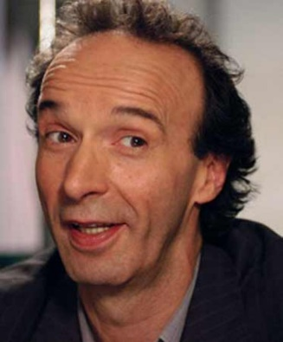
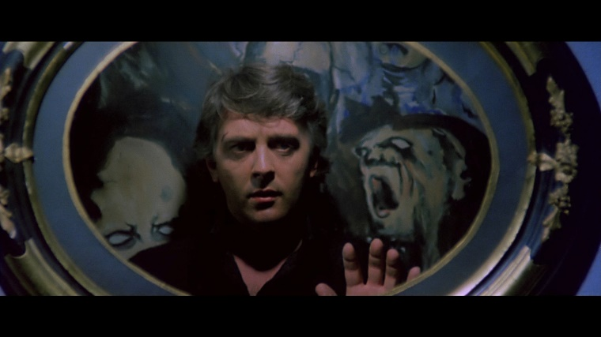
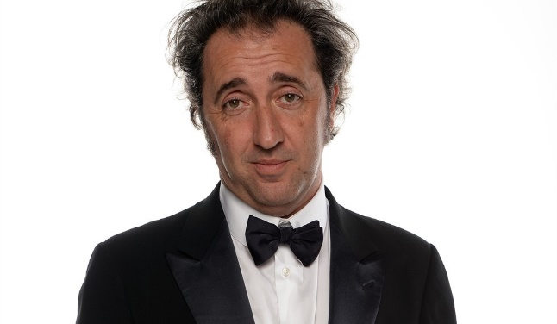
FILM ITALIANI
REGISTI ITALIANI
La vita è bella
Dario Argento
https://www.youtube.com/watch?v=LpqW9ThPVtg
https://www.youtube.com/watch?v=54RybO6BnPo
La grande bellezza
Roberto Benigni
Paolo Sorrentino
Profondo rosso
https://www.youtube.com/watch?v=zZeOFmtg6no

Slide 8
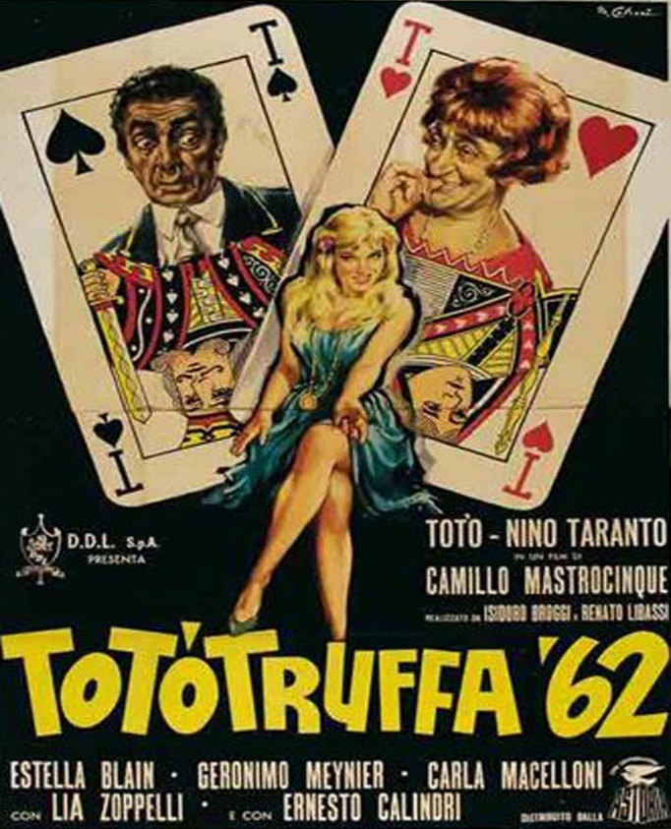
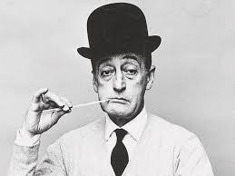
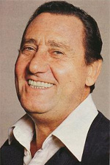
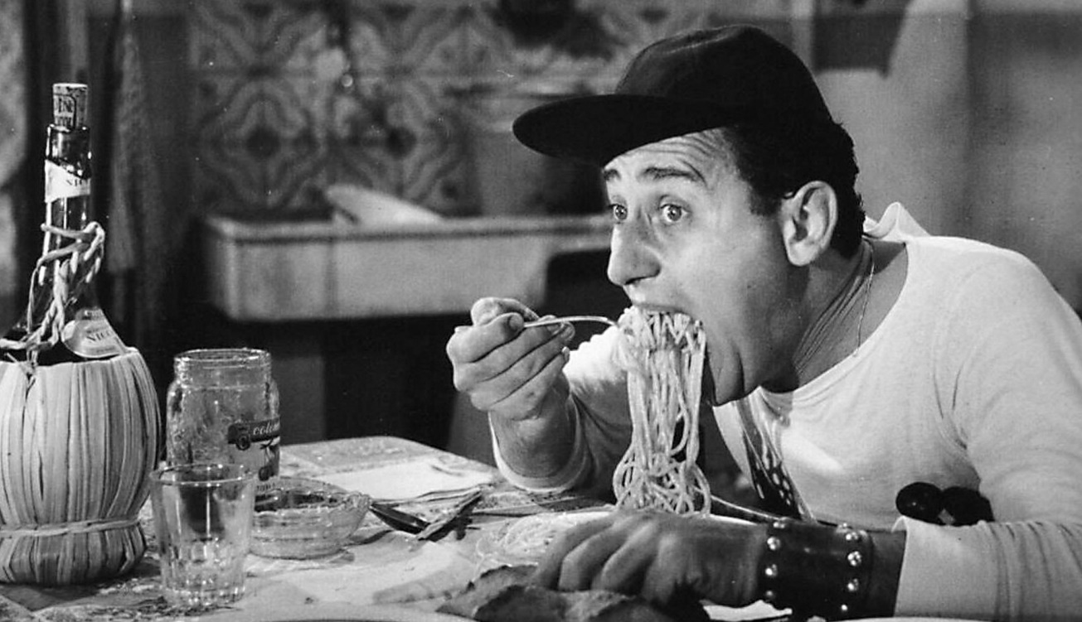
https://www.youtube.com/watch?v=_FbT7-TZAcI
TOTO’
https://www.youtube.com/watch?v=ikZgUHJys2s
ALBERTO
SORDI
UN AMERICANO A ROMA

Slide 9
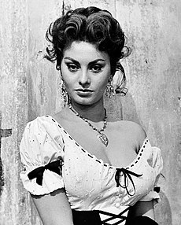
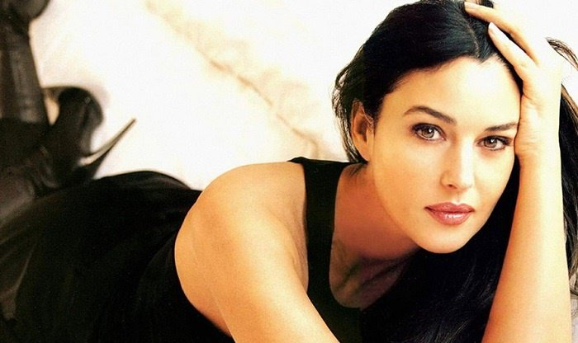
Attrici italiane famose
Monica Bellucci
Claudia Cardinale
Sophia Loren
https://www.youtube.com/watch?v=TikOjyQRDfc
Gina Lollobrigida
Sophia Loren

Slide 10
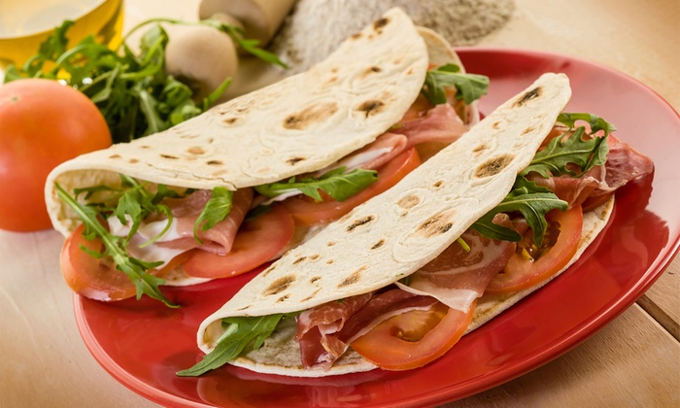
Ho fame!!
Cosa mangiare a Rimini?
PIADINA ROMAGNOLA

Slide 11
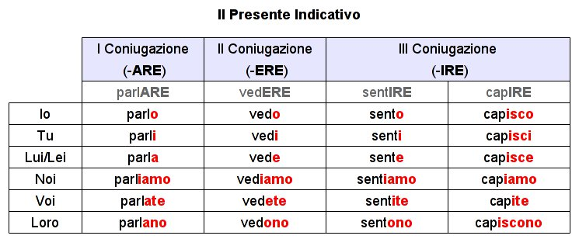
GRAMMATICA

